Slide 1
笹川BoP実現可能性報告 概要 － 第2フェーズ
パナソニック株式会社
2014年10月6日

Slide 2
目次
インドネシア市場の概要
統合的製品へのアプローチ
  製品への融資の統合
  ノンコモディティ製品へのアプローチ
ポテンシャルの高い案件の確認

Slide 3
オフグリッドエネルギーソリューションのターゲットとして高い可能性をもつインドネシア市場
多大なオフグリッド人口と頭打ちする電化率
地域特有の課題
電化率、オフグリッド総人口：＞6000万
電化率
州ごとの電化率
40％未満
40～60％
60～80％
43.0%
80％超
28.0%
16.0%
8.0%
1980
1985
1990
1995
2000
2005
2006
2007
2008
2009
2010
2011
2012
出典：2012年インドネシア国営電力会社PT.PLN、国際金融公社（IFC）
出典：エネルギー鉱物資源省、 2012年インドネシア国営電力会社PT.PLN
ディーゼルに大きく依存した農村部における高コストな発電
今後も継続が予想される高い経済成長率
地域別電気代；ジャワを100％の基準値とする
GDP成長率、年平均成長率（CAGR）2004年～2011年
マルク
パプア
東ヌサ・トゥンガラ
西ヌサ・トゥンガラ
北／中部スラウェシ
南／南東スラウェシ
西カリマンタン
東カリマンタン
リアウ
南／中部カリマンタン
バタム
南スマトラ
西スマトラ
バリ
ジャワ
スラウェシ
ジャワ
ヌサ・トゥン
ガラ、マルク、
パプア
スマトラ
カリマンタン
0%
100%
200%
300%
400%
500%
600%
出典：PTプルタミナ分析
出典：インドネシア銀行

Slide 4

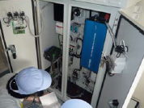
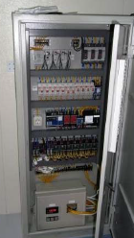

パナソニックのパワーサプライコンテナは重要な課題をいくつか抱えているものの複数の差別的優位性を有する
優位性
高品質、安定したパワーソース
コンテナ内部に統合的スペース（ATM、銀行、ミニマート、診療所等に利用可能）
セキュリティ（鍵付きコンテナ内の保管スペース）
共有用品／サービスに使えるコミュニティスペース（例：冷却、デバイス充電）
ポータビリティ（移動式コンテナに収容）
課題
価格競争力／負担可能額：パワーサプライコンテナは安価で入手可能な部品で組み立てた類似製品と価格面で競争することはできない
製品の柔軟性：多様かつ具体的なB2B顧客のニーズに合致するためには、製品の多様な可変性が要求されるかもしれない
新規顧客セグメントがターゲット：パワーサプライコンテナに最適な顧客セグメントは、既存のパナソニック顧客層とは直接的には一致しない

Slide 5
競合他社は分散しており、その大多数はまだ小規模；パナソニックが先発優位性を利用できるかもしれない
プレーヤー | プレーヤーの業種 | B2B顧客セグメントのターゲット |  |  |  |  |  |  |  | 収益¹ | 従業員数¹
 |  | 携帯基地局 | ATM | ガソリンスタンド | ディーゼルハイブリッド² | 水質浄化 | 診療所 | アグリビジネス | ウォーターポンプ²
PT. Multimas Perkasa | システムインテグレータ | X |  |  | X |  |  |  |  | - | -
PT. Gerbang Multindo Nusantara (GMN) | 施工業者、EPC | X |  |  | X | X |  | X | X | - | -
PT. Bima Green Energy | 販売代理店、システムインテグレータ | X |  | X | X |  |  |  | X | - | 80
PT. Global Dimensi Mandiri | システムインテグレータ |  |  |  | X | X | X | X | X | - | 50以下
PT. Sky Indonesia | 製造業者、システムインテグレータ |  |  |  |  |  |  |  | X | - | -
PT. Sundaya Indonesia² | 製造業者 |  |  |  |  |  |  |  |  | 1000万ドル | 200
PT. AZET Surya Lestari | 製造業者、流通業者、システムインテグレータ |  |  |  |  |  |  |  | X | 2000万ドル | 300
PT. Solar Power Indonesia | 流通業者、システムインテグレータ |  |  |  |  | X |  |  | X | - | -
PT. Surya Energi Indotama | 製造業者 |  | X |  | X |  |  | X | X | - | -
PT. Wijaya Karya Intrade Energi | 製造業者 |  |  |  |  |  |  |  | X | - | -
（1）B2CとB2G の収益および関連した従業員；収益はインドネシア国内に限定しない （2）B2C市場に焦点
出典：セカンダリーリサーチ、企業への照会、ダルバーグ分析

Slide 6
インドネシア市場でB2B顧客セグメントを効果的にターゲットとするには、パナソニックは次のキーサクセスファクターに注力する必要がある
ノンコモディティ
製品
多様な顧客ニーズを満たす統合的ソリューションをセットにする（例：bank in a box）
青写真アプローチとのバランスをとり、具体的な顧客ニーズに合わせた製品の柔軟性
負担可能な
購入オプション
ファイナンシング組織とのパートナーシップによって融資提供オプションを可能にする
革新的な
販売パートナーシップ
産業やセクターを踏まえ目的に合ったパートナー［例：中小企業（SMEs）に対してはPT MTCON］
デザインの合理化とその他のコストダウンを図る
出典：ダルバーグ分析

Slide 7
目次
インドネシア市場の概要
統合的製品へのアプローチ
  製品への融資の統合
  ノンコモディティ製品へのアプローチ
ポテンシャルの高い案件の確認

Slide 8
統合的製品へのアプローチはパナソニックの強みを生かすのに役立つ
生かすべき強み
統合的製品へのアプローチ
パナソニックにはビジネスおよび末端消費者をターゲットにした幅広い製品があり、それらをソーラーミニグリッドとセットにできる
パナソニックは様々な融資ソースにアクセス可能なので、製品融資の提供に有利である
製品への融資の統合：製品への融資（できれば低金利融資）をセットにすることで、パナソニックは、a）ソリューションの価格競争力を高められる b）製品関連のランニングコスト節約を強調し初期費用の重点化を回避できる
製品ソリューションのセット化：統合的ソリューションを一緒にセットすることで、パナソニックは、a）セット化を通してコスト削減を達成できる b）より容易に実行できる完成型ソリューションを提供することで、農村／BoPエリアに対しより良い貢献ができる c）カスタマイズされ完全に統合的なソリューションを提供することで、B2B顧客により良い貢献ができる
克服する課題
パワーサプライコンテナの現在の価格構造では、代替品市場（ディーゼル発電セット）または他のソーラー製品との市場における価格競争は困難である
パワーサプライコンテナは、カスタマイズソリューションへの要求が強いB2Bニッチ層向け市場をターゲットにしている
出典：ダルバーグ分析

Slide 9
目次
インドネシア市場の概要
統合的製品へのアプローチ
  製品への融資の統合
  ノンコモディティ製品へのアプローチ
ポテンシャルの高い案件の確認

Slide 10
ソーラーエネルギーミニグリッドの購入者に対する融資提供を可能にする多くの融資オプションが検討可能
融資提供者 | プレーヤーの例 | 融資の種類 | オプション例
輸出入銀行（EXIM Bank）の役割を担う開発金融機関（DFI） | 国際協力銀行：JBIC（日本）、 海外民間投資公社：OPIC（米国）、欧州復興開発銀行：EBRD（欧州） | 輸出信用 | ドメスティック銀行に輸出クレジットラインを設定することで、母国から輸入する再生可能エネルギーの資金調達をする（例：JBICがインドネシアの銀行に対し日本からの輸入に融資するようクレジットラインを設定）
開発銀行 | アジア開発銀行：ADB、米州開発銀行：IDB | ローン | 指定された再生可能エネルギー製品のバイヤーへの信用提供を特に目的とし、ドメスティック銀行へ融資を提供
国際的銀行 | シティバンク銀行（Citibank） | ローン（EMI¹ タイプのオプション有） | パナソニックに信用を提供、さらに信用リスクを抱えながらも最終顧客に融資を提供
ドメスティック銀行 | ラクヤット・インドネシア銀行：BRI、 マンディリ銀行（Bank Mandiri） | ローン | バイヤーにスタンダードな担保ベースローン パナソニックに信用を提供、さらに顧客に直接融資し信用リスクを抱える
政府参加 | インドネシア共和国政府² | 政策によって低金利、助成金および優先的貸付 | 再生可能エネルギーシステムのため銀行は優先的貸付の提供と低金利を奨励される 政府は再生可能エネルギー製品の消費者へ助成金を設立できる 注記：上記どちらの奨励策も現在インドネシア市場とは関連しない
（1）均等月額割賦払い
（2）インドネシア政府は再生可能エネルギーを採用する事業への助成金を現在支給していない。しかし、事業者を含む小規模独立生産者（10メガワット未満）から再生可能エネルギーを購入することを州電力局に義務づけている
出典：持続可能な開発に関する国際研究所：IISD、ダルバーグ分析

Slide 11
特に輸出入銀行は企業への直接的な融資支援を含め、国内産業の活性化につながる再生可能エネルギープロジェクトの支援で知られる
機関 | 融資額 | 融資対象者 | 支援の種類 | プロジェクト
海外民間投資公社：OPIC （米国） | 1000万ドル | Micro Energy Credits （MEC） | 末端消費者への融資 | MECは地方銀行とMFIに炭素基金を提供する代わりにローンによる融資へのアクセス と意識喚起を提供される
海外民間投資公社：OPIC （米国） | 620万ドル | Azure Power | プロジェクトファイナンス | インドのパンジャブにおける2メガワットの太陽光発電プラント建設
海外民間投資公社：OPIC （米国） | n/a | サンエジソン（SunEdison） | プロジェクトファイナンス | インドのグジャラートとラージャスターンにおいて計50メガワットにおよぶサンエジソン社による多数の太陽光発電プロジェクト
海外民間投資公社：OPIC （米国） | 1億8500万ドル | Conduit Capital Partners | プロジェクトファイナンス | ペルー南部農村地域において2基の20メガワット太陽光発電プラント建設
欧州投資銀行：EIB（EU） | 6800万ドル | Abengoa, IDC | プロジェクトファイナンス | サブサハラ・アフリカにおける初の大規模集光型太陽光発電プロジェクトKhi Solar One
国際協力銀行：JBIC（日本） | 3000万ドル | ICICI Bank | 銀行融資の支援 | インドにおける様々な再生可能エネルギープロジェクトに出資するため3000万ドルを限度に輸出クレジットラインを設定
国際協力銀行：JBIC（日本） | 1億ドル | 2 Costa Rican state banks | 銀行融資の支援 | 2021年までにカーボン・ニュートラルを実現する国家目標を達成するため環境関連プロジェクトの資金調達を支援
国際協力銀行：JBIC（日本） | n/a | 三井化学株式会社 | 民間企業への直接融資支援 | 太陽電池封止シートの製造・販売を行うマレーシアの子会社を支援
出典：OPIC、International Solar Energy Society、JBIC、ICICI Bank、PV-Tech、Think Geo Energy、Europa

Slide 12
目次
インドネシア市場の概要
統合的製品へのアプローチ
  製品への融資の統合
  ノンコモディティ製品へのアプローチ
ポテンシャルの高い案件の確認

Slide 13
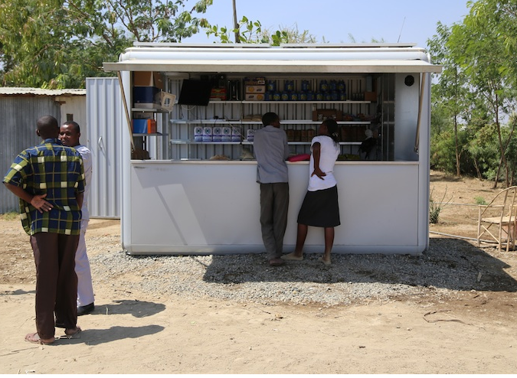
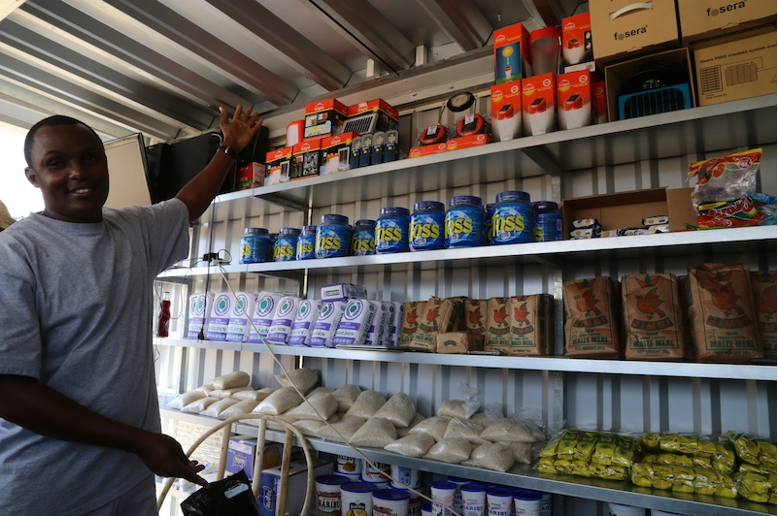
統合的ソリューション例：ソーラーキオスクは完全な統合型、スタンドアローンのモジュラー式製品ソリューションで、農村部へ簡単に配置可能
ソーラーキオスク
革新的ソリューション
ソーラーキオスクは、低価格、スタンドアローンなモジュラー式ユニットとしてオフグリッド地域で活用でき、各種日用品やサービスを提供するとともに、携帯電話や車載用バッテリーの充電基地として利用される。ビジネスモデルおよびデザインは容易に拡張可能なため、農村部における起業家を促進する
顧客
技術面
基本モデルは小規模村のBoPユーザーを対象とする。多数の村を対象とできる拡大構造版も対応可能。最大のプロトタイプは通信会社などの大口顧客に対応できる可能性がある
基本モデルはソーラー照明、携帯電話充電、限定的な車載用バッテリー充電、パソコン、ソーラー冷蔵庫に十分な電源を供給。しかし、より拡大した構造もしくは小型キオスクの連結への変更が可能であり、最大のプロトタイプなら通信電波塔の運用に足る電源供給も可能
ビジネスモデル
ビジネスモデルは、フランチャイズ会社式で、オペレーターは限定的リスクで起業が可能となる。本社機構は各キオスクに対し、マーケティング・ロジスティクス、技術サポート、その他のサービスを提供。各ソーラーキオスクは最大4人の従業員を雇用できる
規模と地域
この製品はエチオピア、ケニア、ボツワナのいくつかの農村部において、稼働実績がある
出典：ソーラーキオスク、Gizmag、Sustainable Business Toolkit

Slide 14

補完的製品の例：低電力Vortex社製ATMを銀行電源ソリューションとセットにすれば、必要総電力量を減らしさらなる省コストが実現できる
Vortex社製 Gramateller ATM
革新的ソリューション
VortexはATMの消費電力が最低限になるようキー要素をすべて再デザインし、農村部での稼働を実現した。これによりATMはソーラーエネルギーで稼働可能になった上、高い電力消費が必要なエアコンを低温保持に用いる必要もなくなり、オフグリッドエリアにおいてより採用しやすく、ファイナンシャルインクルージョン（金融への受入）を増加させる
顧客
技術面
大規模の銀行、特に農村部に支店を持つ国立銀行。例えばState Bank of India
  現金引出機は現金を分配する際、コンベアとモーターの代わりに重力を使用（機械の上半分に現金を積載）
  通常のATMでは2台のコンピュータが搭載されるが、1台にした
  Vortex社のATMは通常のATMと異なりエアコンを必要としない
  バックアップ電源として鉛蓄電池を使用
  字の読めない顧客のために使用手順を配慮
  農村部のニーズに合わせ、土のついた紙幣も処理できる能力
規模と地域
Vortexはこの種のATMを年間12,000台生産する能力がある。同社のATMはインドで販売され、アジアおよびアフリカの8か国に輸出されている
出典：Vortex Engineering、Business Standard

Slide 15
目次
インドネシア市場の概要
統合的製品へのアプローチ
  製品への融資の統合
  ノンコモディティ製品へのアプローチ
ポテンシャルの高い案件の確認

Slide 16
パナソニックのソリューションにおける競争優位性に基づき、ポテンシャルの高いセグメントは銀行、携帯販売ユニット、および採鉱会社であると確認
B2B 顧客セグメント | 規模 | 成長 | 顧客例 | 対応したソリューションに出資する積極性／能力 | 統合的オフグリッドソリューションの必要性 | プロトタイプへの技術的合致性 | 民間セクターの顧客とのネットワーク | 競合性の 低さ
銀行 | 6万台以上のATM 15,000以上の銀行支店 | 2010年～2012年に4万台の新規ATMを導入 | ラクヤット・インドネシア銀行：BRI マンディリ銀行（Bank Mandiri） セントラルアジア銀行：BCA
ミニマート | 16,000超のミニマート | 2008年以降毎年2100店舗近い新規出店 | アルファマート（Alfamart） インドマレット（Indomaret） セフェン・イレフェン（7-Eleven）
エコツーリズム企業 | 自然環境を主な目的とする年間470万超の訪問者 | 年間約8～9％の成長率 | n/a
医療センター | 9,300ヶ所に近い公共医療センター オフグリッドで限定的なプライベートセクターの存在 | 2007年以降年間250ヶ所近い新規開所 | 地域診療所（Puskesmas）
分散型水処理 | 新規の市場 | n/a | PAMSIMAS ヤマハ発動機株式会社
アグリビジネス | 4600万の農業労働力；3700万トンに近い米の生産量 | 人口増加に支えられている | DEKOPIN, KOPATNAS, コペルニク（Kopernik）
採鉱会社 | インドネシアGDPで5～6％を占める | 生産量前年比9％増 雇用者数同9％増 | アダロ・エナジー（Adaro Energy） Bukit Asam
携帯販売とサービスユニット | セクターを超えて採用可能（銀行、ミニマート、医療クリニック） | 利用増により農村部の通信エリア拡大 | インドマレット（Indomaret） BNI
注記：長いリストにはガソリンスタンド、モスク、パワーソリューション提供者、レンタルサービス会社、MSMEオフィス、メータ生産者、セキュリティ会社を含む

